Slide 1
Enjeux du tourisme de masse
pour les résidents
Journée de réflexion
Tourisme « autrement » dans le Vieux-Québec
Michel Masse, CCVQ
2021-12-08

Slide 2
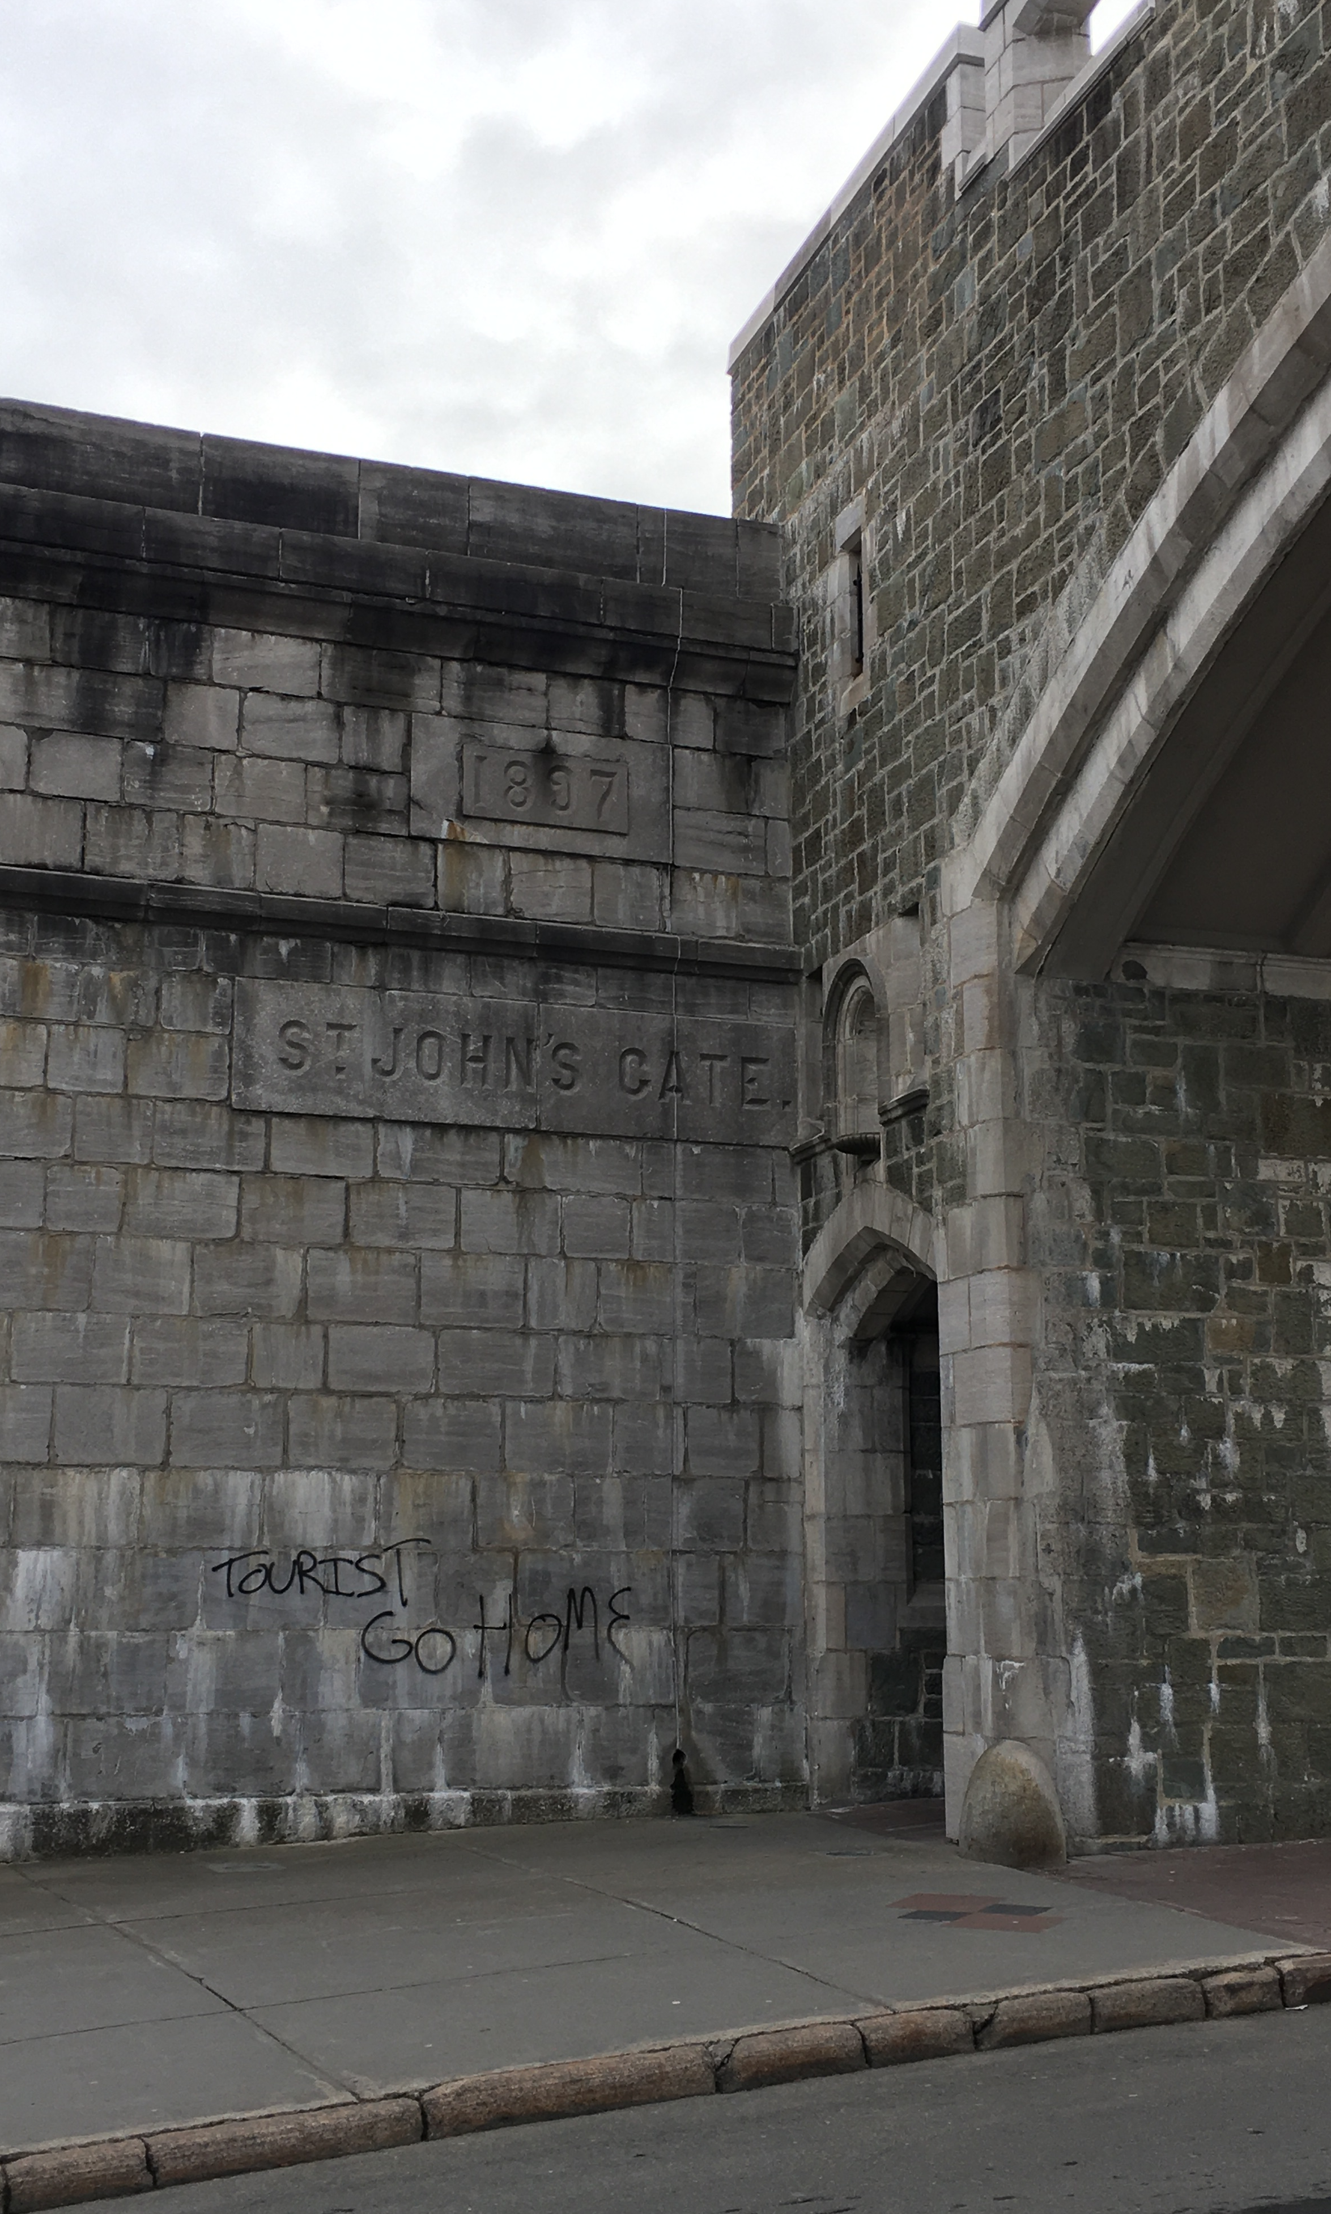
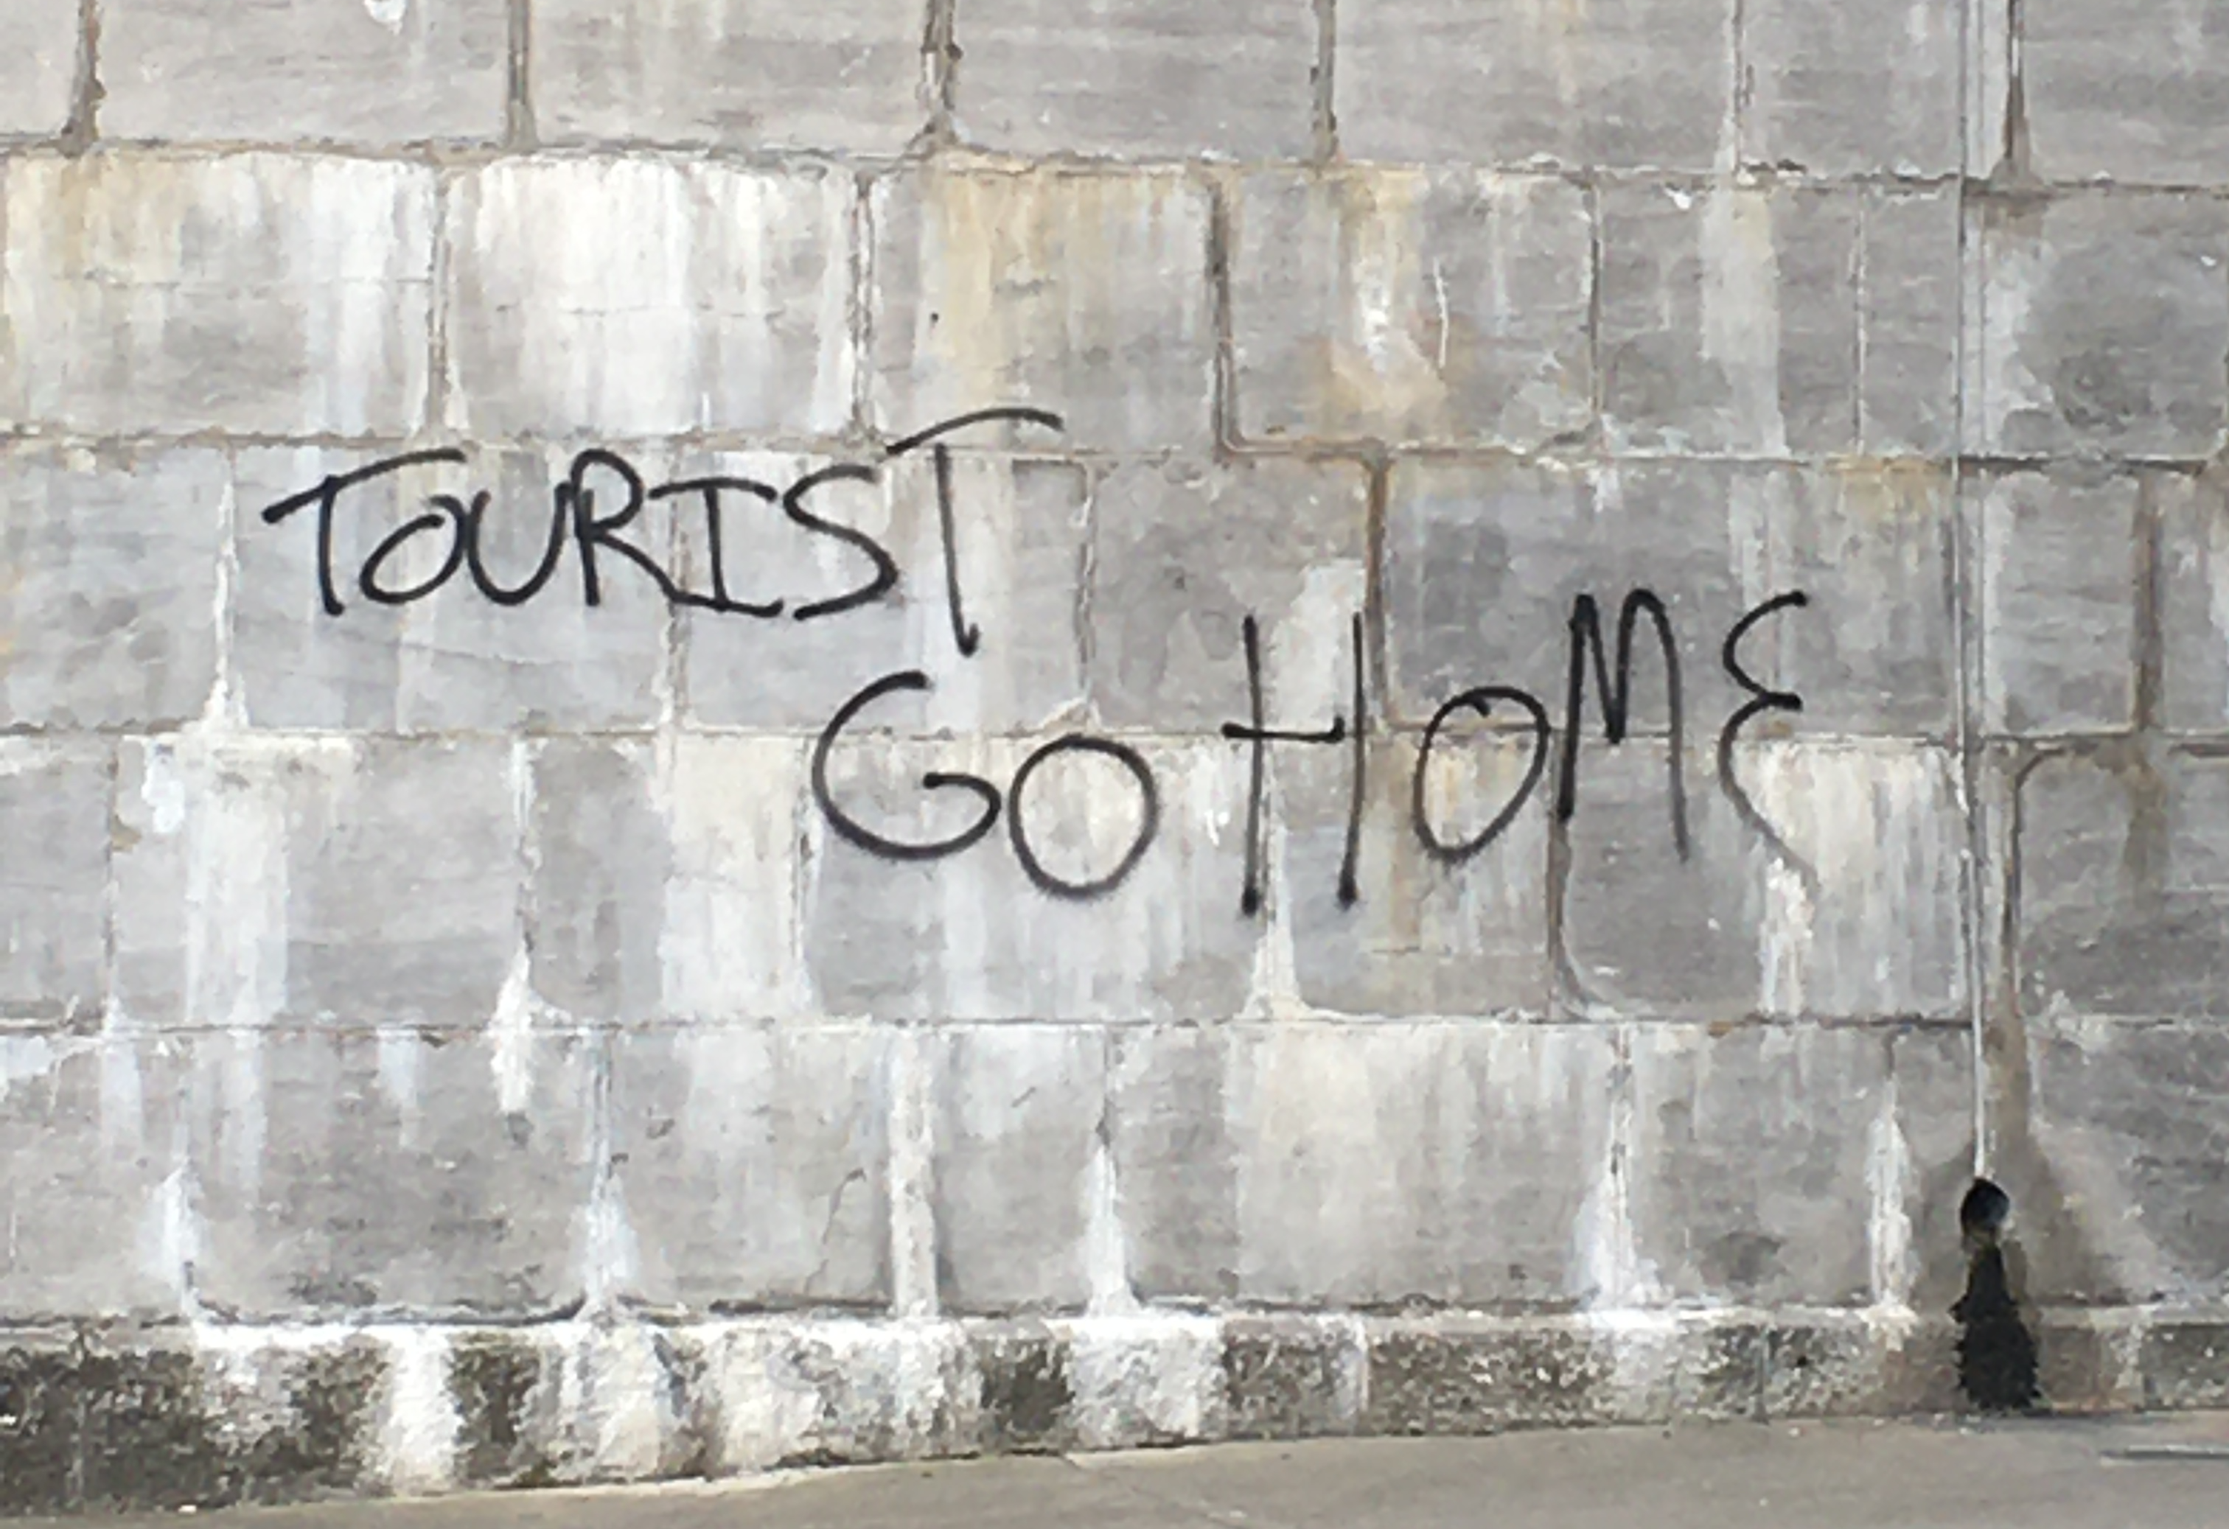
8 novembre 2019
Graffiti hostile aux touristes à Québec
Geste dénoncé par le CCVQ:
« Ça ne correspond pas aux comportements
des Québécois ni à celui des résidents
du Vieux-Québec ».

Slide 3
Mission du CCVQ
(depuis 1975)
regroupement bénévole de citoyens
instrument de concertation auprès des différentes instances de gouvernance
(municipal, provincial, fédéral)
« Défendre et mettre en valeur le Vieux-Québec comme
un ensemble vivant et habité s’inscrivant dans un cadre patrimonial reconnu par l’UNESCO en opposition à ceux qui n’y voient
qu’un équipement touristique à développer
sans tenir compte des réalités sociologiques, économiques, géographiques et historiques de la ville et de ses habitants »
protéger et défendre les intérêts des résidents;
préserver et améliorer la qualité de vie des résidents;
juguler la chute démographique;
éviter la détérioration du quartier.

Slide 4
Mission du CCVQ
(depuis 1975)
« Défendre et mettre en valeur le Vieux-Québec
comme un ensemble vivant et habité
s’inscrivant dans un cadre patrimonial
reconnu par l’UNESCO
en opposition à un équipement touristique
à développer qui ne tient pas compte
des réalités sociologiques, économiques, géographiques et historiques de la ville
et de ses habitants ».

Slide 5
Nos actions
protéger et défendre les intérêts des résidents;
préserver et améliorer la qualité de vie des résidents;
juguler la chute démographique;
éviter la détérioration du quartier.

Slide 6
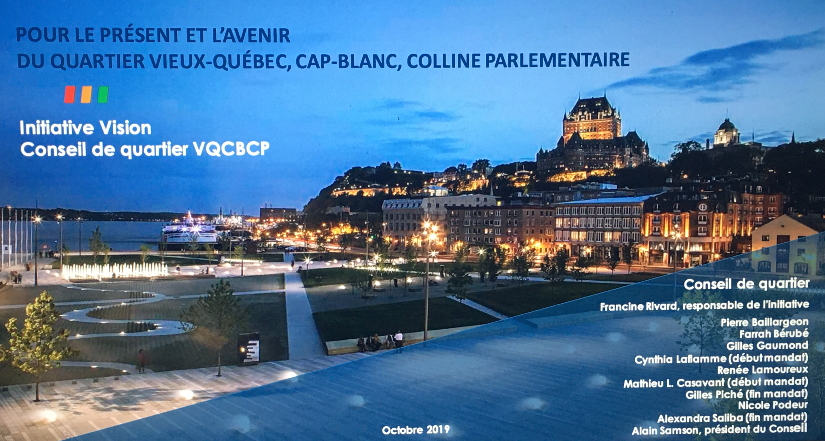
Nos aspirations
rétablir une vie de quartier dans le Vieux-Québec;
gérer le tourisme de masse;
diminuer les irritants des citoyens (ex: véhicules bruyants, sécurité, stationnement);
préserver l’équilibre entre les fonctions résidentielle, institutionnelle, commerciale et touristique;
construire/aménager des logements abordables;
occuper les logements vacants;
augmenter les services de proximité;
recréer un marché public;
aménager des espaces de jeux pour les enfants;
améliorer le transport en commun;
augmenter la synergie avec les autres quartiers limitrophes;
augmenter la canopée.

Slide 7
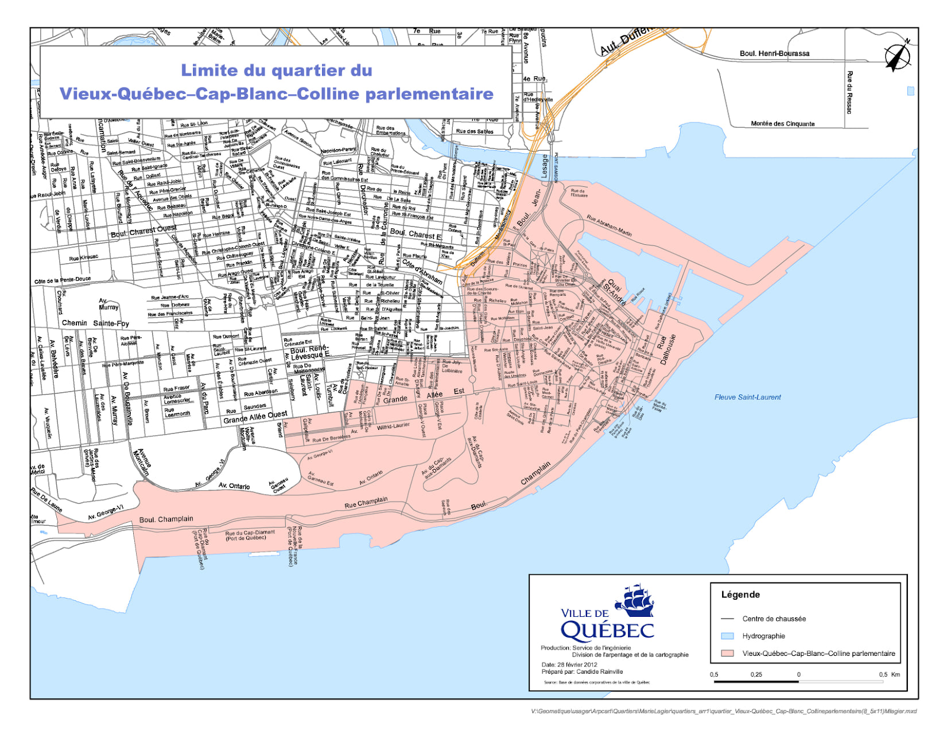
Portrait du Vieux-Québec
Quartier habité par du « vrai monde »
superficie: 1,4 km2;
5 770 hab. (V-Q: 4 689 hab.);
diminution de 9% depuis 1996;
résidents moins de 25 ans: 12% (26% pour la Ville);
résidents 65 ans et plus: 26% (21% pour la Ville);
composition des ménages:
63%: 1 pers.
31%: 2 pers.
4%: 3 pers.
3%: 4 pers. et plus;
37% des ménages sont propriétaires (53% pour la Ville);
61% des ménages sont locataires (47% pour la Ville);
46% des résidents possèdent un certificat, un diplôme ou un grade universitaire au bacc ou supérieur (26% pour la Ville).
Source: Portrait sociodémographique et économique, Ville de Québec, 2019

Slide 8
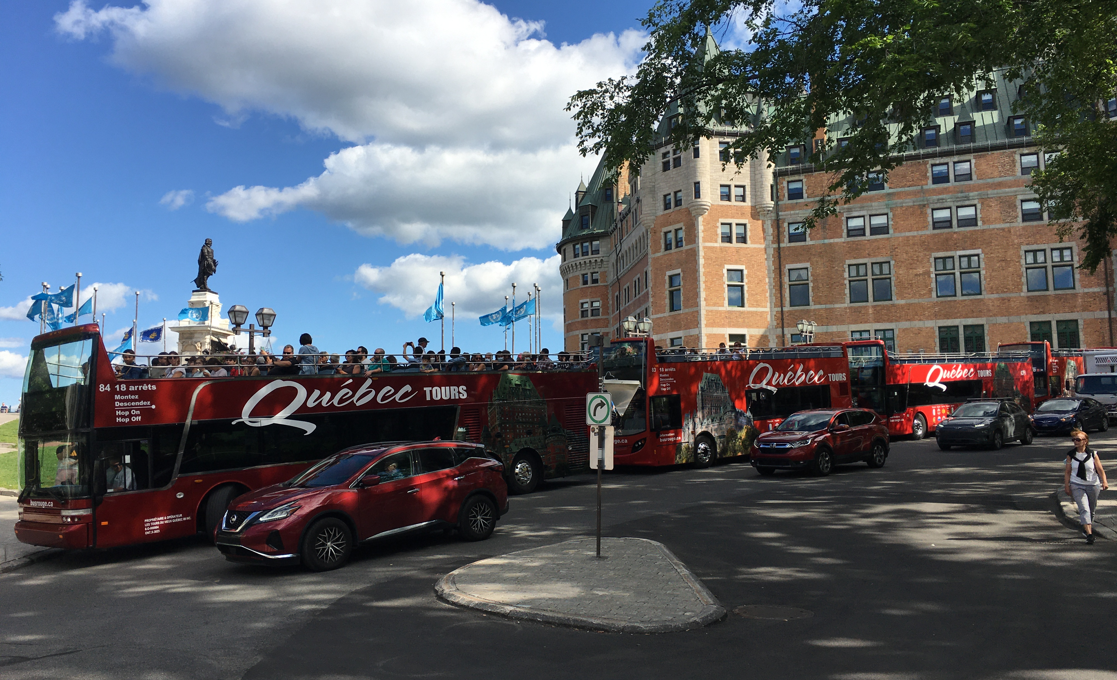
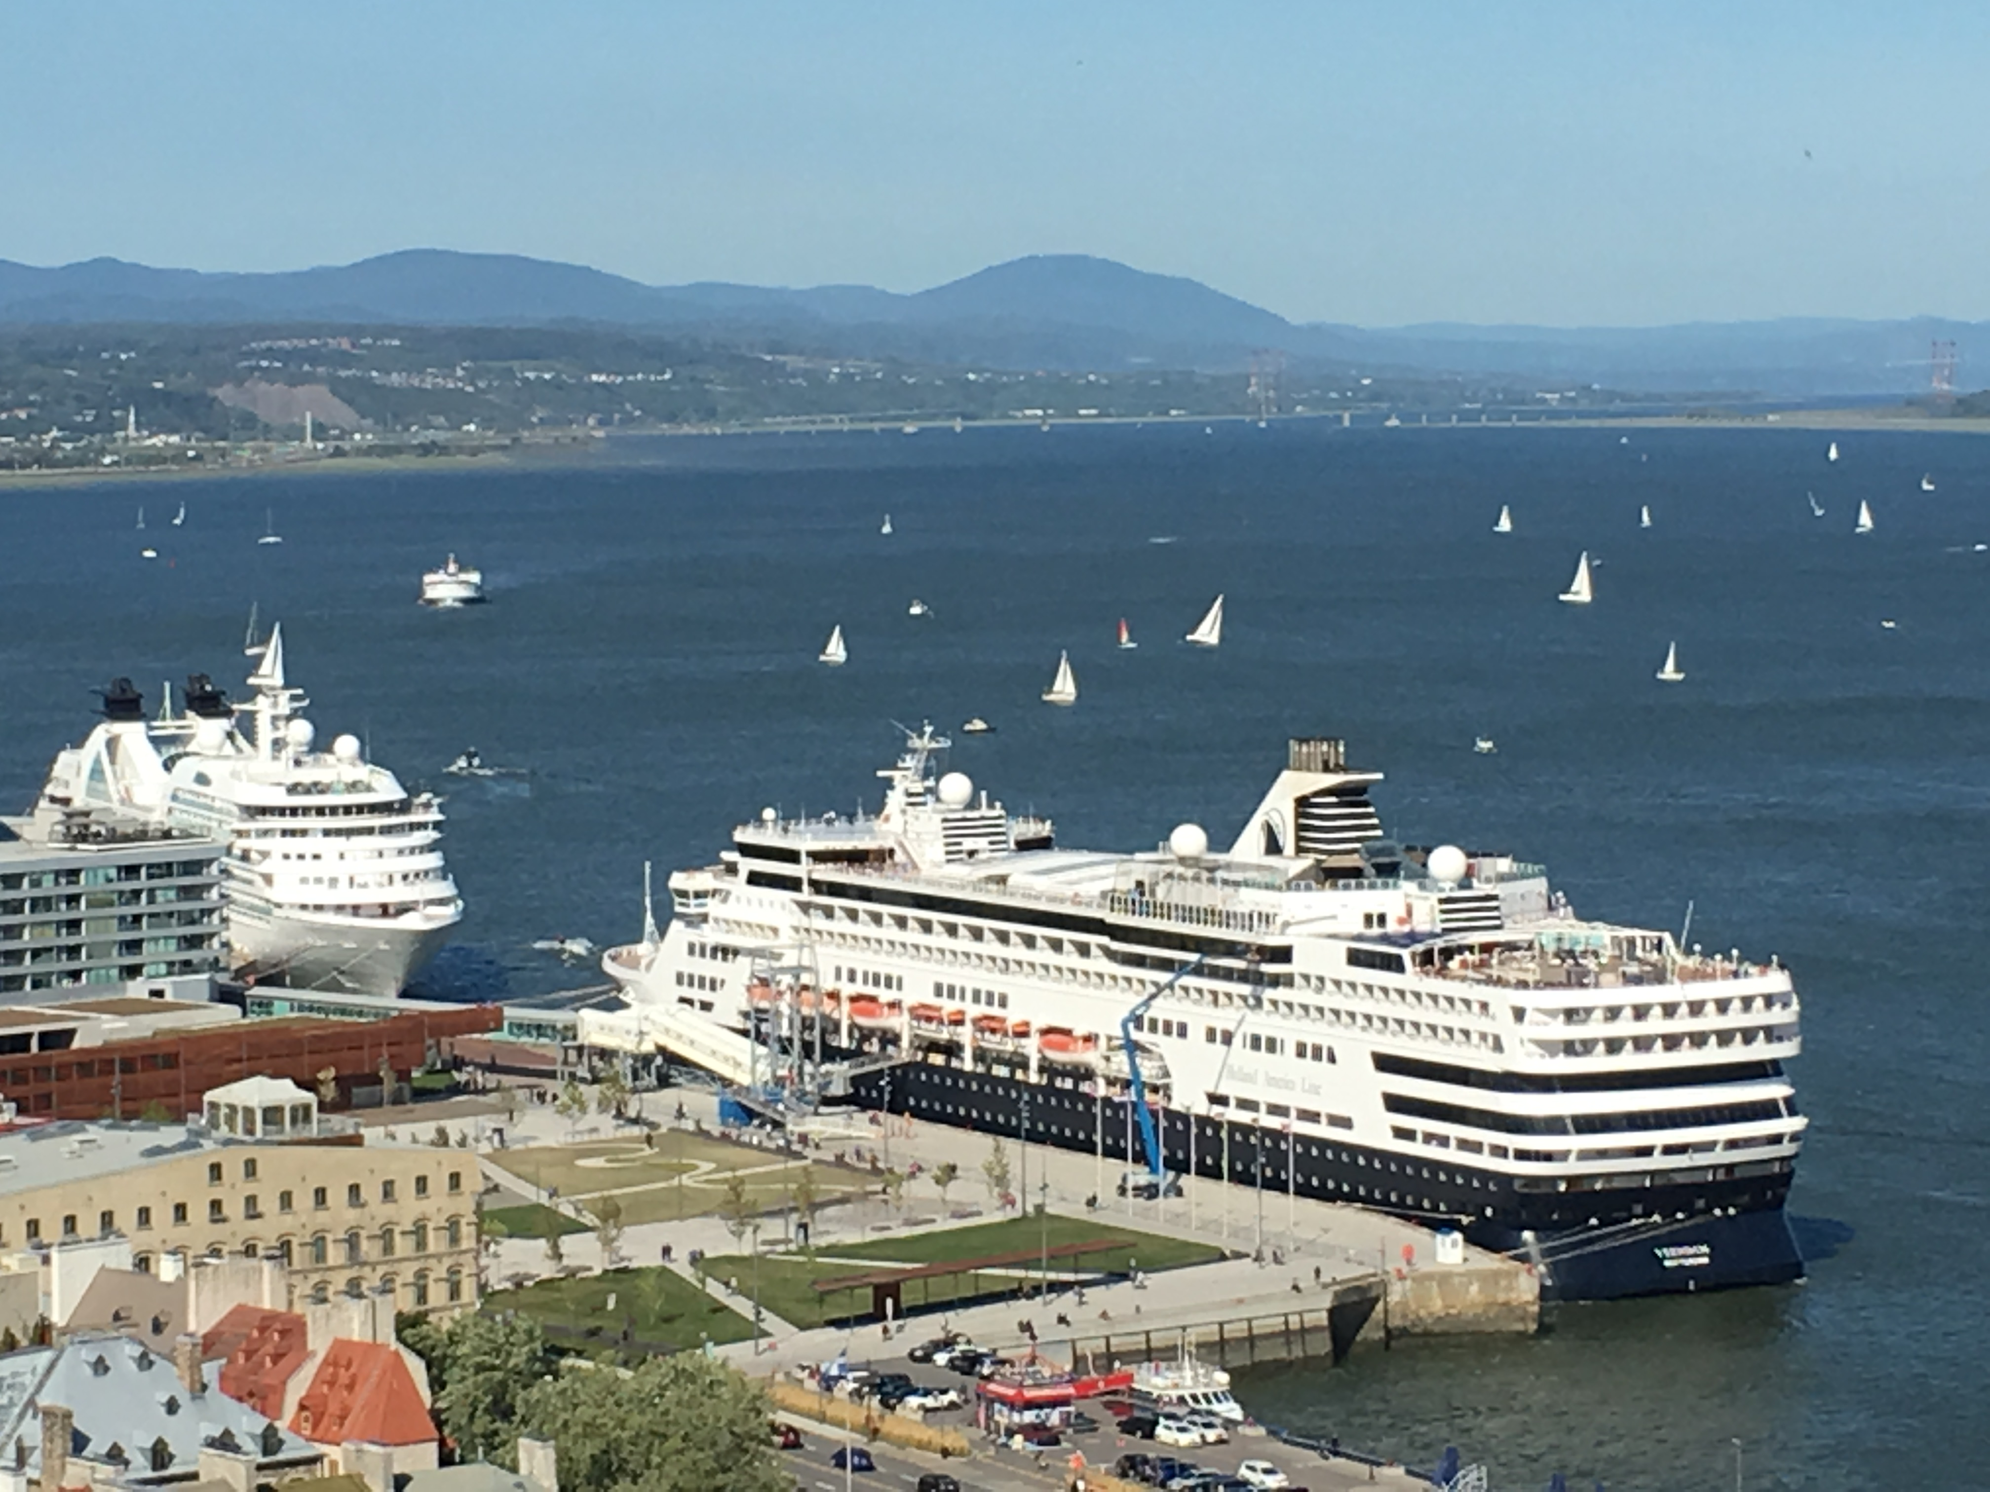
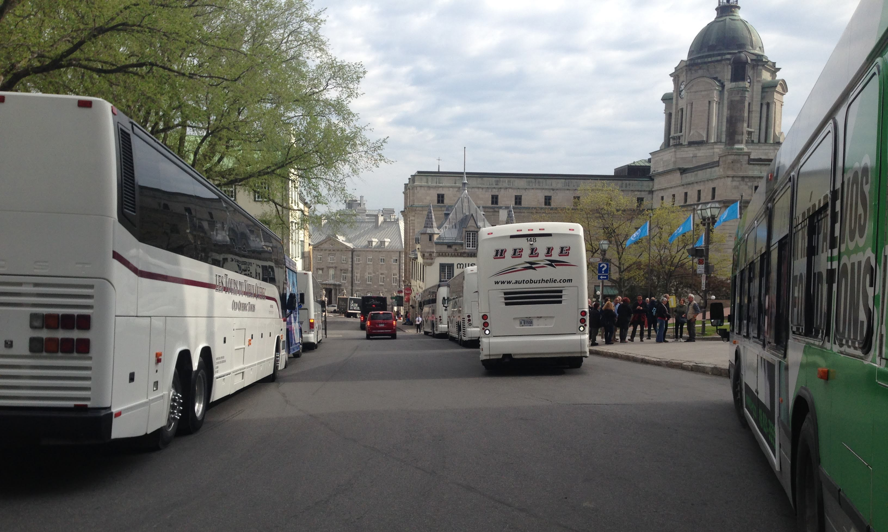
Portrait du Vieux-Québec
Achalandage touristique
- 4,6 M de touristes (2019);
80% ont visité le Vieux-Québec;
236 715 croisiéristes /150 bateaux (2019).

Slide 9
Effet du tourisme de masse
sur les résidents
La cohabitation résidents et tourisme de masse,
axé principalement sur l’augmentation continuelle
de l’achalandage, telle que pratiquée au cours des dernières années,
a grandement affecté la qualité de vie des citoyens habitant
le Vieux-Québec.
relation atrophiée
déséquilibre des fonctions du quartier

Slide 10
Impacts du tourisme de masse
sur les résidents
perte de commerces de proximité;
logements inoccupés;
invasion de l’hébergement touristique collaboratif illégal;
trottoirs bondés;
bouchons de circulation dans les rues étroites du quartier;
déferlement d’autocars touristiques;
problèmes de stationnement pour les résidents et les visiteurs;
pollution sonore;
pollution de l’air.

Slide 11
Remède pour contrer les effets
du tourisme de masse
Mise en place d’un tourisme « autrement » pour le Vieux-Québec,
respectueux des orientations en matière de Tourisme durable
incluant la communauté d’accueil que sont les résidents du quartier historique
et patrimonial.
OMT: “un tourisme qui tient pleinement compte de ses impacts économiques, sociaux et environnementaux actuels et futurs,
en répondant aux besoins des visiteurs, des professionnels, de l’environnement et des communautés d’accueil”.

Slide 12
Objectifs
du tourisme « autrement »
durable
(incluant le volet social,
soit la communauté d’accueil)
acceptable
(en impliquant
la communauté d’accueil
comme partenaire)
payant
en développant
un tourisme
de destination
(meilleurs retours
sur l’investissement
+
réinvestissement
dans la communauté d’accueil)
actions
à succès
rapides
(indicateurs
du changement
en marche)

Slide 13
Actions à entreprendre
Propositions du CCVQ
Collaboration citoyenne avec les intervenants concernés
éliminer l’hébergement touristique collaboratif
(Airbnb)
contrôler
la circulation des autocars touristiques
prévoir des retombées pour le quartier
(le tourisme au service
du citoyen
Convention de Faro)
aménager
les logements vacants pour les travailleurs saisonniers

Slide 14
Actions à succès rapide
Propositions du CCVQ
Implication citoyenne
soutenir
le tourisme durable
comme une des composantes intrinsèques
du quartier
encourager
les commerces locaux qui adhèrent
au concept
du tourisme durable
devenir
des ambassadeurs
du quartier
(accueil des touristes)
participer
à la promotion
de la fonction résidentielle
du quartier
(publicité montrant
la vie de quartier des citoyens)

Slide 15
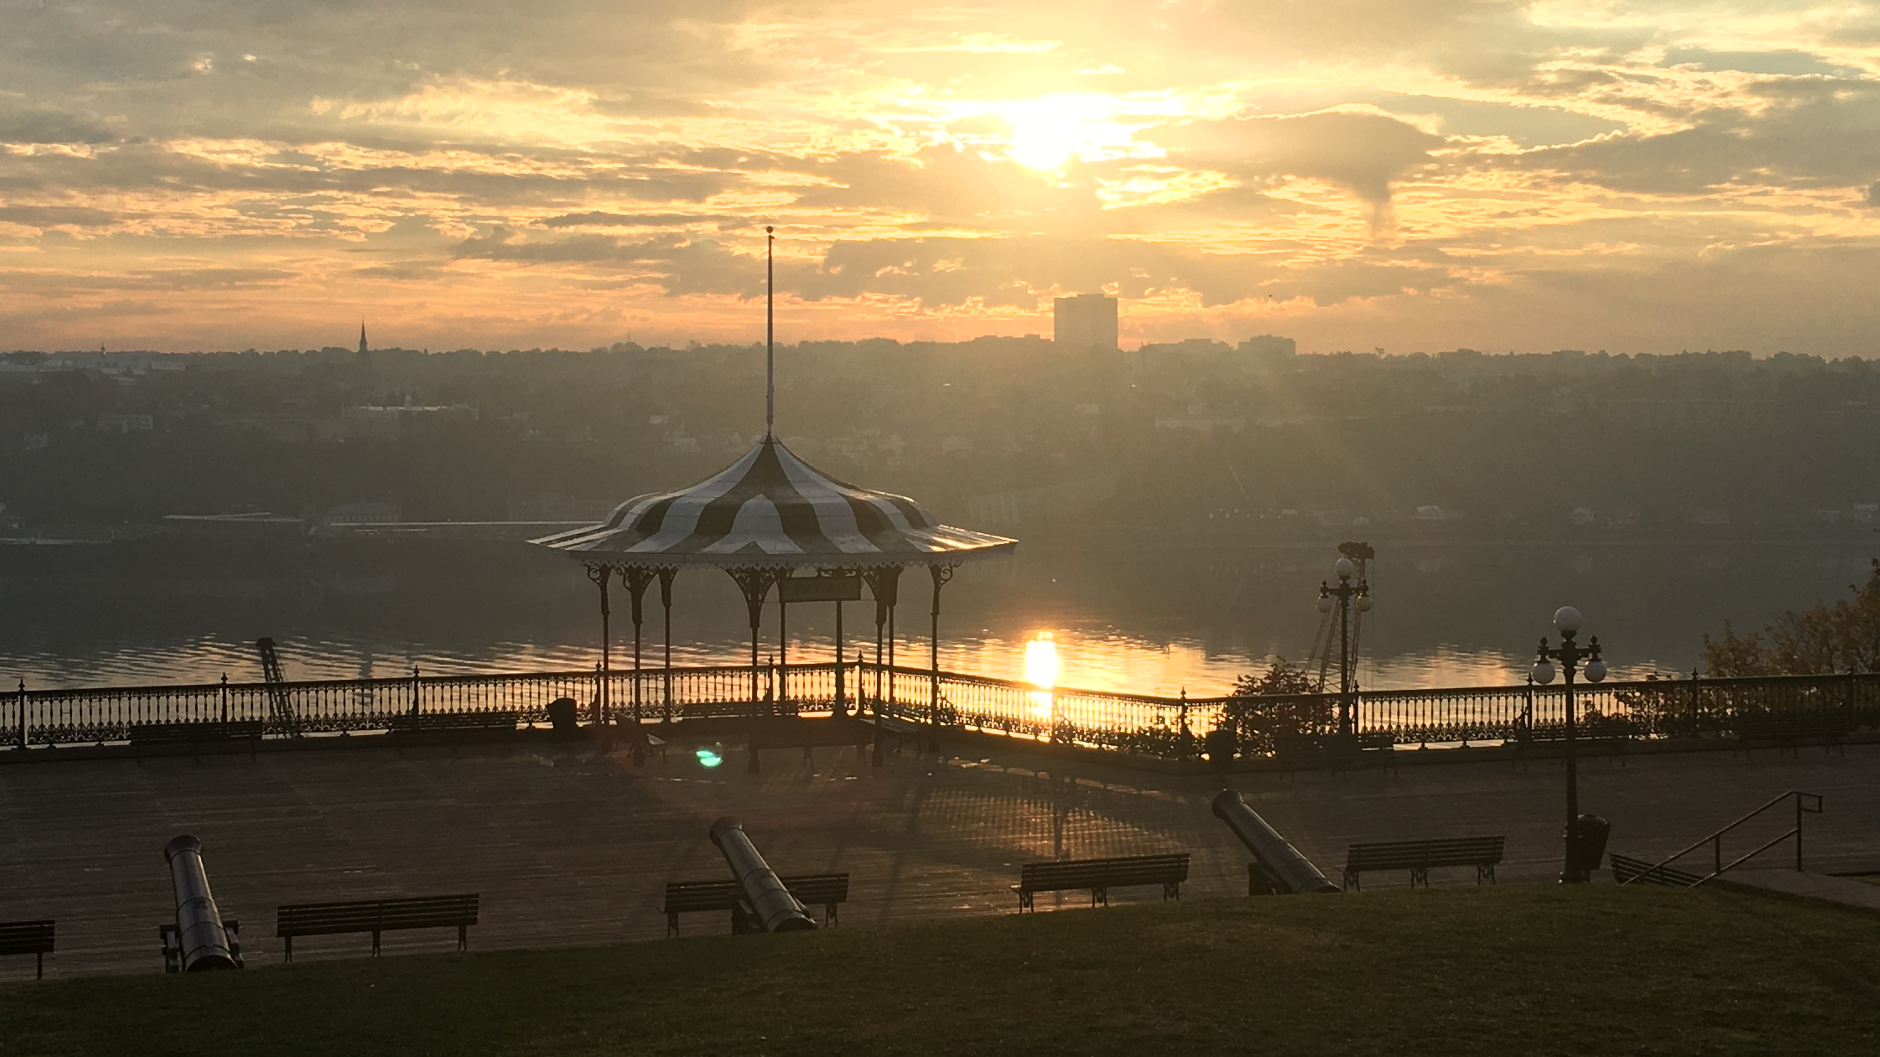
Merci!

